Slide 1


O Papel do Porto de Aveiro no Desenvolvimento da Economia do Mar
8 de JUNHO
Dia Mundial dos Oceanos

Slide 2
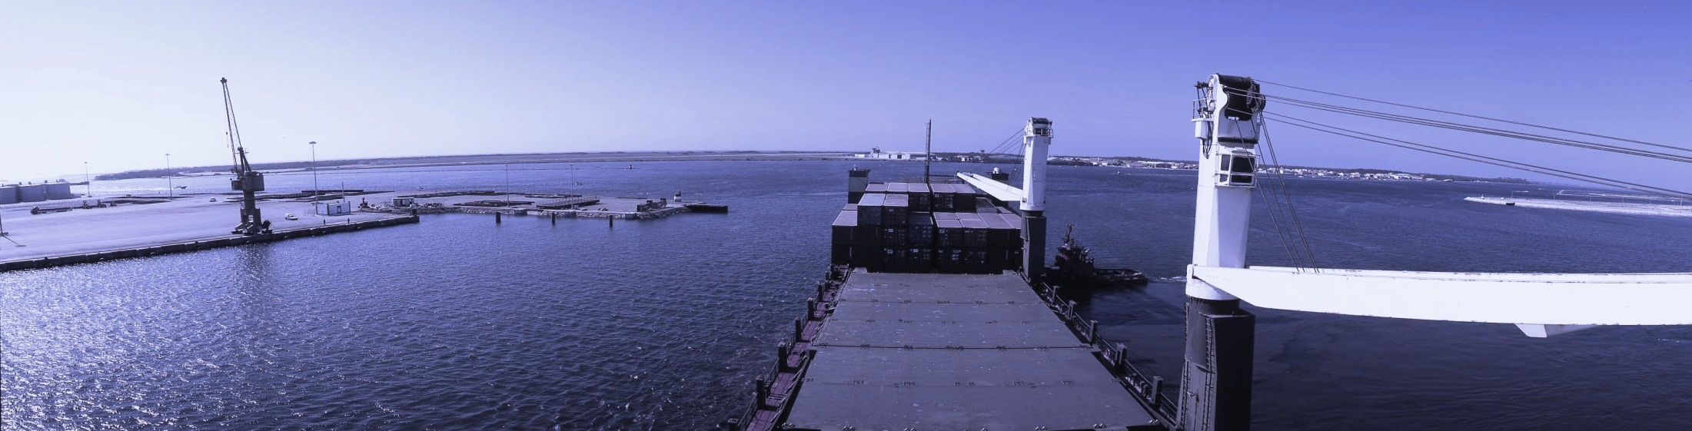
agenda
História do Porto de Aveiro: uma Ligação Secular ao Mar
Desenvolvimento do Porto de Aveiro e Papel na Economia do Mar

Slide 3
História do Porto de Aveiro

Slide 4
Evolução da Barra 1808-1874
Na Génese: a atividade da Pesca e do Salgado

Slide 5
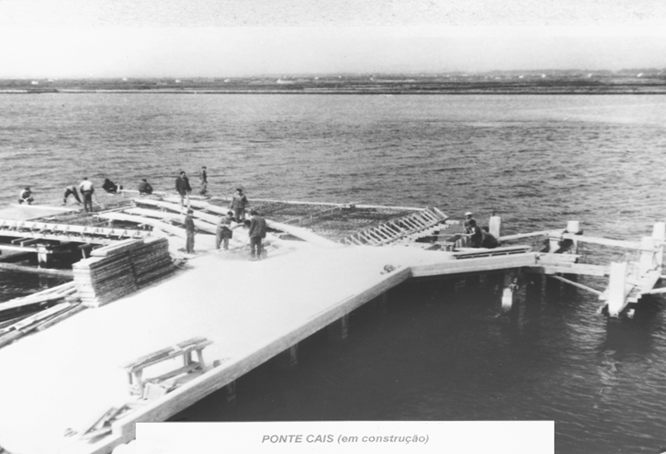
Construção dos Cais do Porto Bacalhoeiro
A partir de 1900: construção de pontes-cais e sua exploração
para fins de pesca

Slide 6
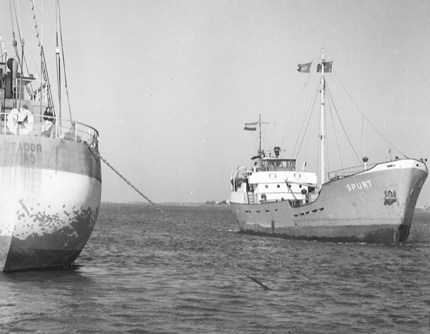
Primeiros passos Setor Comercial no Porto Bacalhoeiro
Primeiros passos de uma nova vocação:
Porto de Aveiro ao serviço das principais indústrias da Região de Aveiro
Dezembro de 1953- Primeiro Navio Comercial “Spurt” entra no Porto Bacalhoeiro

Slide 7
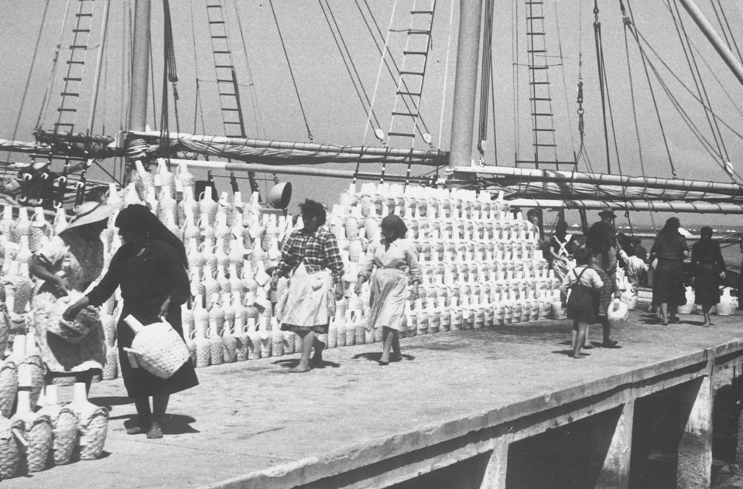
Primeiras Mercadorias – partir do ano 1950
Vinho em Garrafão das Caves da Bairrada;

Slide 8
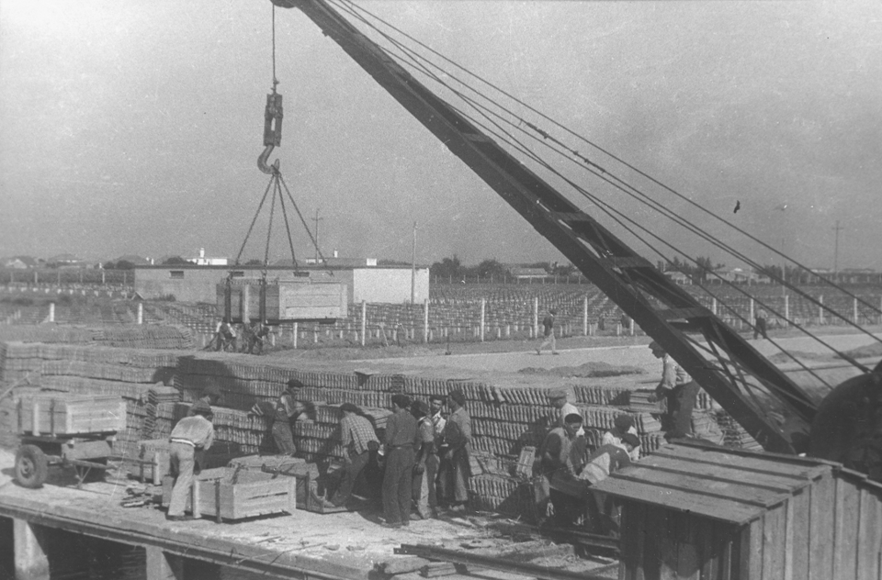
Primeiras Mercadorias – partir do ano 1950
Carregamento de Telhas de cerâmicas locais

Slide 9
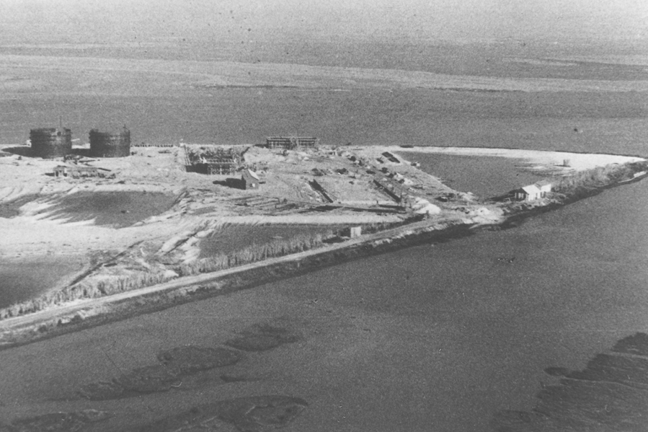
Construção do Terminal Químico -1957
Presença da Sacor

Slide 10
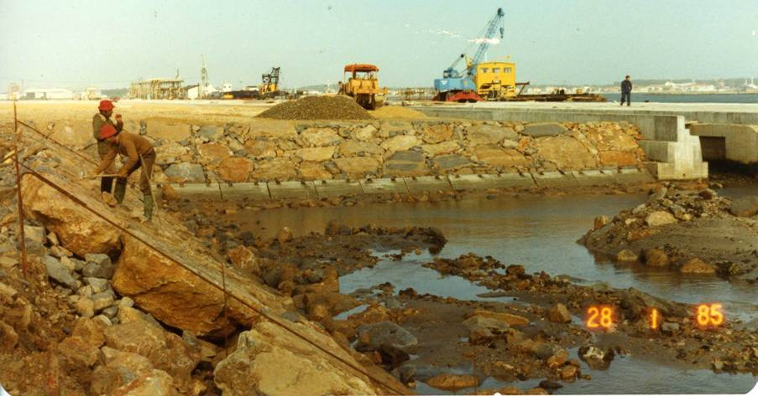
Construção do Terminal Norte – 1985

Slide 11
Desenvolvimento do Porto de Aveiro

Slide 12
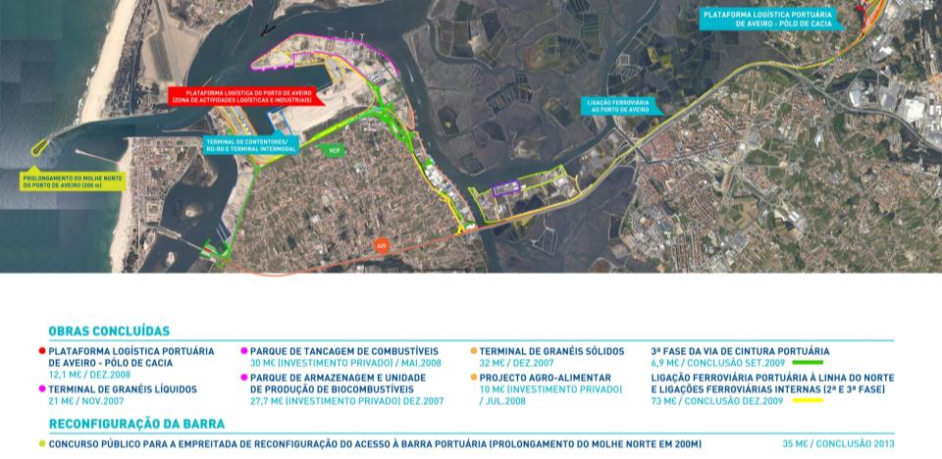
Plano de Desenvolvimento 2000-2014
Total de Investimento: 243 Milhões de Euros
26 M€
Acessibilidades
Marítimas e Terrestres
Setor Pesca
Setor Náutica Recreio
Setor Comercial
Setor Logístico
Modelo Gestão

Slide 13
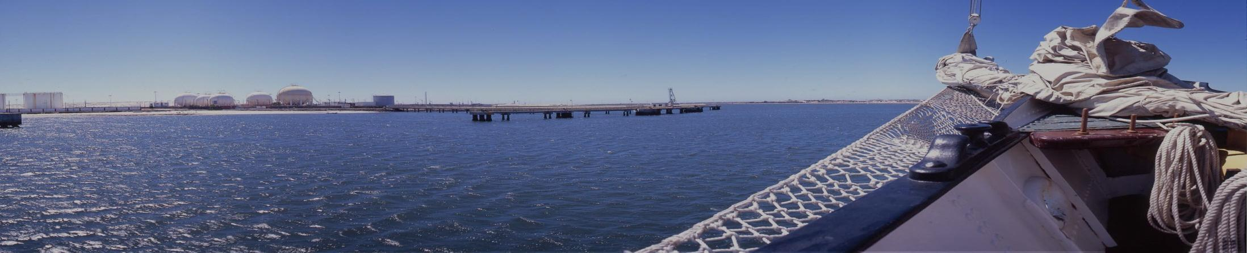
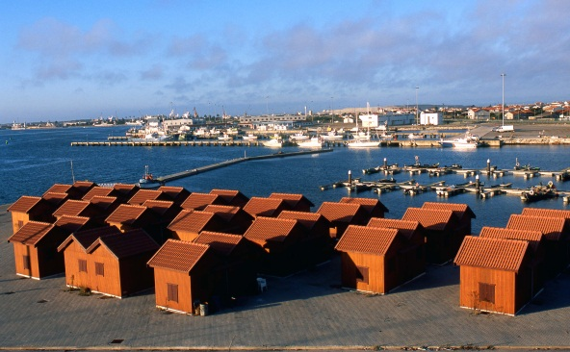
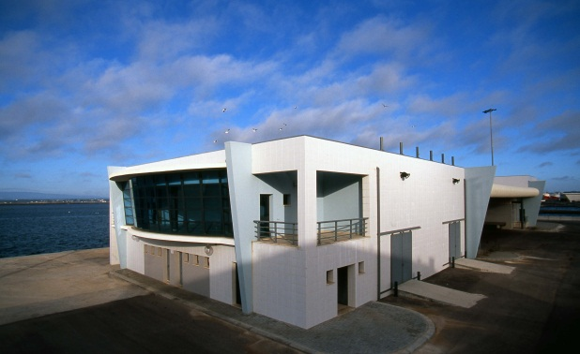
Setor da Pesca
Porto de Abrigo para a Pequena Pesca
Em Exploração
Financiamento
PIDDAC
FC/FEDER
APA, . S.A.
Terminal Especializado de Pescado
Em Exploração

Slide 14
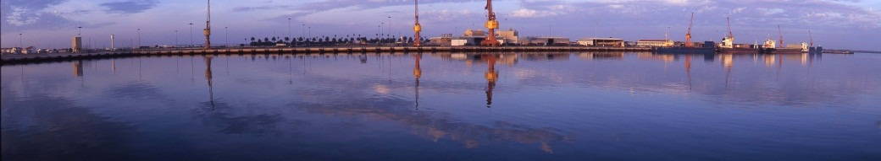
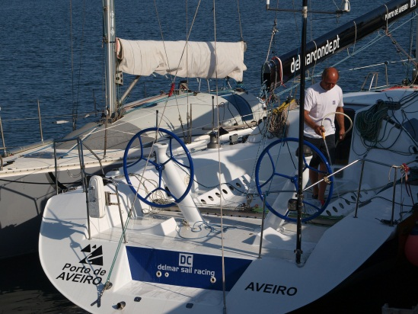
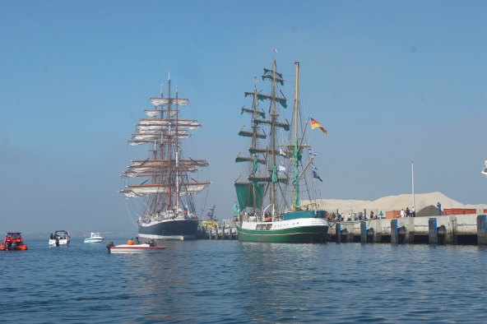
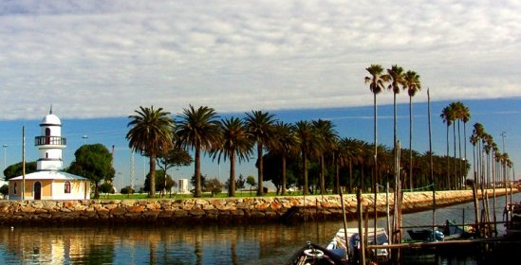
Náutica de Recreio
Promoção das Atividades de Formação de
Escolas Náuticas (ocupações da APA)
COOPERAÇÃO
COM CM’s
e CLUBES NÁUTICOS
Parcerias com a CMI
Na Promoção do Turismo de Vela Internacional – Tall Ships Race
Melhoria dos Espaços de Lazer e Recreio – Jardim Oudinot
E Praia do Farol

Slide 15
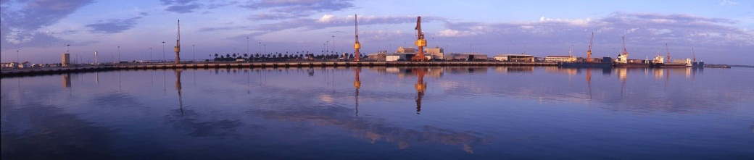
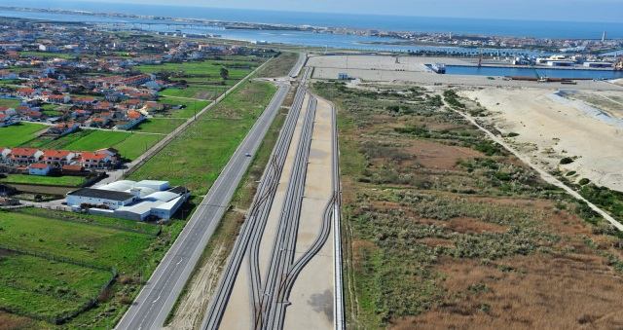
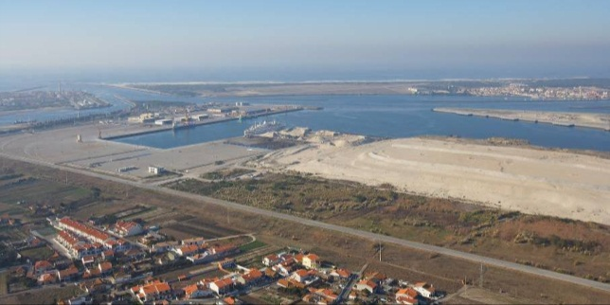
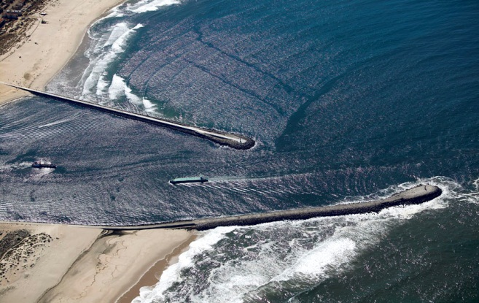
Acessibilidades
Ligação Ferroviária do Porto de Aveiro (REFER)
Em Exploração
59 M€
Investimento Total
97,4 M€
FC/FEDER:
41,7 M€
Construção da 3ª fase da Via de Cintura Portuária
Em Exploração
8,5 M€
Melhoria das acessibilidades Marítimas: Fase I e II
Em Curso (Fase II)
29,6 M€

Slide 16
Setor Comercial
Expansão do Terminal Norte (Cais e Terraplenos)
Construção do Terminal de Contentores e Ro-Ro
Construção do Terminal de Granéis Sólidos
Expansão do Terminal de Granéis Líquidos
1150 metros de Cais
28 ha
450 metros de Cais
15 ha
750 metros de Cais
15 ha
6 Pontes Cais
11 ha

Slide 17

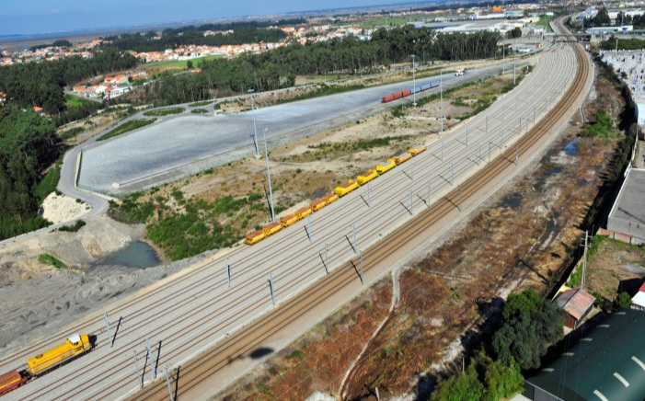
Setor Logístico
Zali
Financiamento
PIDDAC
FC/FEDER
APA, . S.A.
Plataforma Logística de Cacia

Slide 18
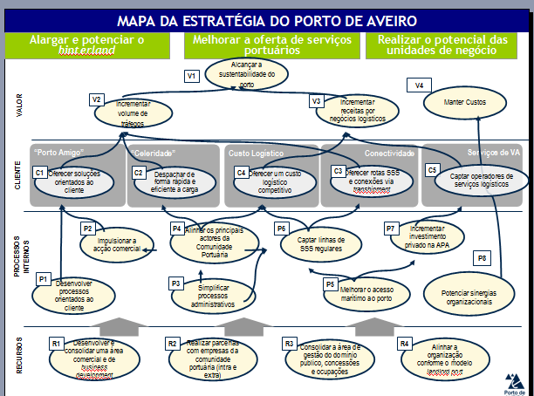
Novo Modelo Gestão
Sector Comercial
Mapeamento Estratégico;
Gestão da Qualidade;
ISO 14001;
Logística Integrada: Comunidade Portuária;
ZALs; Modelo de Segurança Portuária

Slide 19
Novos Negócios
Sector Comercial
Bio Energia
Biomassa/WoodPellets
Bio Combustível/Eólicas
Contentores
Roll on Roll Off
Agro-Alimentar
Áreas
Logísticas e Industriais
Especializadas

Slide 20
Formação e Cooperação

Slide 21
Presença Institucional da Comunidade Portuária de Aveiro
23
18

Slide 22
Protocolos de Cooperação Local
Objetivo: Promover Relação Porto-Cidade
23
Recuperação do Jardim Oudinot (CMI)
Construção da Via de Cintura Portuária (CMI)
Regata Internacional Tall Ships Race (CMI)
Concessão do Cais do Ferry Boat (CMA)
Porto de Abrigo de S. Jacinto (CMA)
Polis – Antiga Lota de Aveiro (CMA)

Slide 23
Protocolos de Cooperação lnternacional
Projetos Intermodais em Parceria com Portos Europeus: Espanha (Gijón, Huelva); França(Havre); Irlanda (Cork); Reino Unido (Poole)
Projetos Marítimos com os Países da CPLP: Angola, Moçambique, Brasil, São Tomé e Príncipe, Cabo Verde
23

Slide 24
Protocolos de Cooperação
Objetivo: Promover a Investigação
23
Parceria com UA
- Estágios nas áreas de Gestão, Tecnologia e Engenharia
- Bolsas de Mestrado e Doutoramento para as áreas de logística e marítimo-portuárias
Parceria com ISCIA
Blended Learning com CPLP
Bolsas de Mestrado para as áreas de logística e marítimo-portuárias

Slide 25
Aposta na Formação – APA, S.A.
Indicadores | 2009 | 2010 | 2011
Número total de horas de ação de formação | 3.733 | 2.216 | 4.116
Número de ações | 34 | 75 | 82
Número de formandos | 62 | 188 | 217

Slide 26
Empresas instaladas na área de jurisdição do Porto
150 Empresas ligadas à atividade marítimo-portuária

Slide 27
Papel do Porto de Aveiro

Slide 28
Evolução da Função do Porto de Aveiro
4ª Geração
Centro de Negócios
Motor de Desenvolvimento da Economia do Mar
Plano de Desenvolvimento do Porto de Aveiro
Gestão e Visão Estratégica (Acessos; Comercial e Logística)
3ª Geração
1ª /2ª Geração
Forte Atividade da Pesca
Início da Atividade Industrial e Comercial
2000 – 2006
Função Comercial e Logística
Futuro
Gestor de Negócios da
Comunidade Portuária
Década de 50
Função Comercial e Industrial
Notes:
28

Slide 29
Centro de Negócios e de Conhecimento da Economia do Mar
Até 2007:
Comunidade Portuária “Tradicional”
Caixa Negra
Futuro:
Centro de Negócios
e de Conhecimento
Novo Paradigma:
Cluster Portuário
Indústria
COMPOSTA APENAS PELAS EMPRESAS LIGADAS
À ATIVIDADE MARITÍMO-PORTUÁRIA
Governo
Associações Industriais
Fundações
Universidades com papel pro –activo (I & D)
…..
Inovação é fator chave para desenvolver ECONOMIA DO MAR

Slide 30
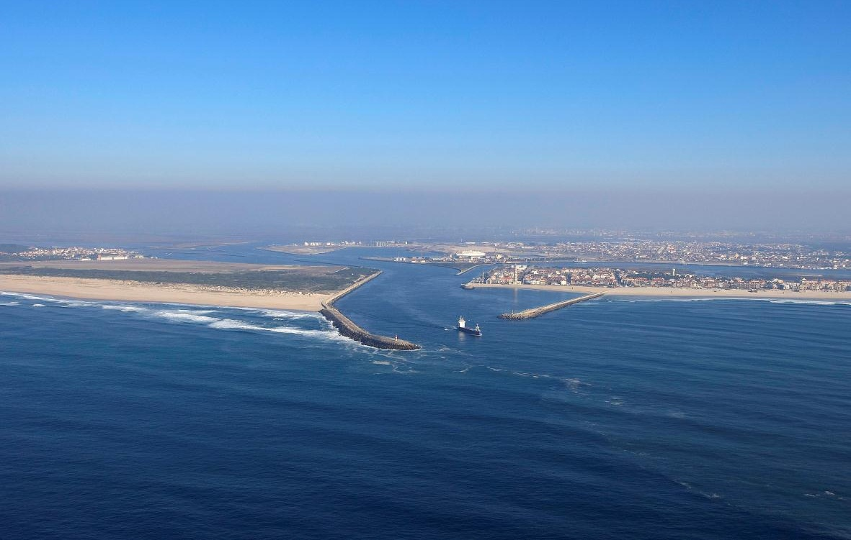
Porto de Aveiro
Um Porto de Nova Geração
    Ílhavo, 8 de Junho 2012

